Slide 1
第一章 绪 论

Slide 2
第一节 心理健康的意义与概念
第二节 大学生心理健康的标准与常见问题
第三节 心理健康的维护与调适方法

Slide 3
掌握
掌握心理健康的概念和大学生心理健康的任务
熟悉
熟悉大学生心理健康的指标和调适的基本方法
了解
了解心理健康的评价与解决途径

Slide 4
第一节 心理健康的意义与概念

Slide 5
一、什么是“健康”
1948年，世界卫生组织（WHO）在成立时的宪章中指出：“健康乃是一种身体上、心理上和社会上的完满状态，而不仅仅是没有疾病和虚弱的现象。”。
（Health is a state of complete physical, mental and social well-being and not merely the absence of disease or infirmity.）
——心理健康是“健康”不可或缺的一部分。

Slide 6
二、什么是“心理健康”
心理健康（mental health）又称之为精神健康，是相对于躯体健康的概念。
1946年的第三届国际心理卫生大会将心理健康定义为：“在身体、智能及情感上与他人的心理健康不相矛盾的范围内，将个人的心境发展成最佳的状态。”
《简明不列颠百科全书》认为，心理健康是指个体心理活动在自身环境条件许可范围内所能达到的最佳状态，而不是指一种绝对的十全十美的状态。

Slide 7
理解心理健康的要点：
1.心理健康是要求一个人在生存与发展方面的最佳状态，而不一定是永恒的完美无缺的状态，具有身心缺陷的人也可以追而求之，其目的是尽可能达到的良好状态。
2.心理健康绝不仅限于没有心理疾病或是心理上的安宁，它还要求良好的社会适应能力，具有追求更高境界和最大发展的动力。
3.心理健康是一个相对的状态。人的心理随着环境的变化有相应的改变是正常现象，但是这种变化应该是适度的、适时和良性的反应。
4.心理健康是一动态的变化和发展过程，因此它与同躯体健康一样需要终身维护。

Slide 8
三、心理健康的标准
1.正常的标准：要求一个人在心理的各个方面都能达到非常完美无缺的理想状态，常被称为完美的标准。
2.异常的标准：用于判断一个人的心理是否存在着异常心理或心理疾病。
3.社会的标准：个体的心理健康比躯体健康要更多地影响他人与社会。这要求每一个人都必须具有接受其所处的基本社会规范、习俗、文化和法律要求，并要将其内化并得到社会的认可。
4.操作性标准：这是作者提出心理健康的两个简明判别标准：
最低标准：第一，你的心理与行为对你自己有没有伤害？第二，你的心理与行为对别人有没有伤害？要求做到没有伤害。
最高标准：你的心态是否有利于你获得最好的发展？要求达到最好的发展。

Slide 9
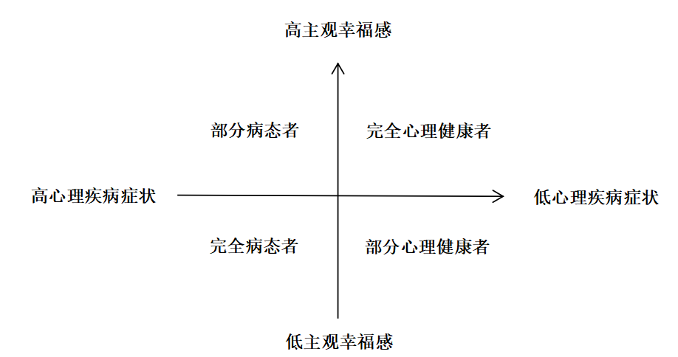
三、心理健康的标准
5.双因素标准。心理健康不仅仅是心理疾病的缺失，也不仅仅是拥有较高的主观幸福感，而是两者结合的更完全的状态。心理健康的积极指标（如生活满意度、主观幸福感）和消极指标（如抑郁、焦虑等精神病理学症状）作为相互独立但又相互关联的结构，是一对统一体。

Slide 10
四、心理健康的评价方法与途径
1.自我评价：是根据自己的感觉，通过自我体验标准分析和判断自己心理健康状况的过程。
2.他人评价：是通过熟悉自己的人进行评价的过程，是弥补了自我评价不足。
3.专家评价：是通过训练有素的专业人员，运用心理学的理论与方法，包括心理检查、心理测量和心理障碍诊断等方法，对人的心理与行为若干方面或广泛方面进行评估的过程。

Slide 11
第二节 大学生心理健康的标准与常见问题

Slide 12
一、大学生心理健康标准
1.浓厚的学习兴趣和较高的效率 。
2.正确的自我意识并悦纳自我。
3.正确的社会认知而不歪曲。
4.良好的心境并能控制情绪。
5.善于交往并保持和谐的人际关系。
6.能保持完整统一的人格结构 。
7.具有良好的社会适应能力 。
8.少有心理障碍和不良习惯

Slide 13
二、正确理解大学生心理健康标准
1.相对性 心理健康与不健康并非绝对，而是一个连续体，只存在相对程度的差异。
2.发展性 从发展的角度看，心理健康水平是在一定范围内不断上下波动的过程，处于一种动态平衡的状态。
3.整体性 从心理过程来看，心理健康的人心理活动是完整的统一的协调的整体，个体的认知、意志和情感是协调一致的。

Slide 14
三、大学生常见心理健康问题
1.适应问题。
2.自我意识问题。
3.学习问题 。
4.人际关系问题。
5.网络成瘾问题。
6.恋爱与性问题。
7.择业与生涯规划问题。
8.生命意义问题 。

Slide 15
第三节 心理健康的维护与调适方法

Slide 16
一、一般措施
1.祛除原因。
2.减压放松。
3.生活调整。
4.文体活动。
5.积极进取

Slide 17
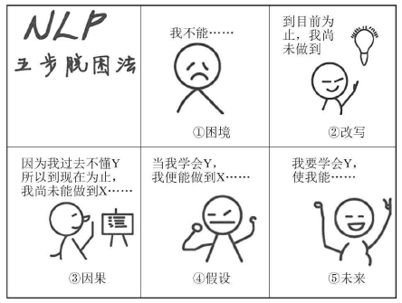
二、改善认知
生活是一面镜子，你哭它就哭，你笑它就笑。
所谓认知是指认识活动或认识过程，包括信念和信念体系、思维和想象等。每一个人在特定的家庭和社会环境下，通过主观和客观的交互作用，形成的一种对事物倾向性的认知方式或认知模式。

Slide 18
三、心理防御
1.压抑（repression）
2.幻想（fantasy）
3.转移（displacement）
4.合理化（rationalization）
5.反向（reaction）
6.补偿（compensation）
7.幽默（humor）
8.升华（sublimation）
9.理智化(intellectualization)

Slide 19
四、面对现实
1.真实地面对
即以客观、真实和理性的眼光对待人和事。例如对考试失败，予以勇敢面对，承认挫折，认真查找原因：或学习不努力，或方法不当，或考试发挥失常等。
2.妥善地处理
以现实的方法应对。针对客观原因采取措施，如增加学习时间，改进学习方法，提高应试技能等。

Slide 20
五、利用资源
1.寻求他人帮助 他人帮助是借助于别人来解决自己心理健康方面的问题，包括同学、老师、朋友、亲友、同乡和领导等。
2.寻求专家解决 在心理的社会支持系统中，心理医生是维护人们心理健康的专门的社会资源，当运用其他途径尚不能解决问题时，向专家求助是明智的选择，也是深入解决心理问题的最深入的途径。

Slide 21
心理训练营1-1：幸福感体验
活动目的：以往的心理健康更多关注心理问题层面，而积极心理学则从新的角度来解读心理健康。本活动请同学们去体验幸福的感觉，并能认真思考“我的幸福感来自哪里?”
活动内容：列出你心目中认为幸福的是什么。
活动步骤：每个同学可以写出三条，并就你心目中的幸福做出排序。完成后，请若干志愿者同学分享自己的经验。

Slide 22
1.健康包括身体上、心理上和社会上的完满状态，而不仅仅是没有疾病和虚弱的现象。广义的健康可以拓展为生理、心理、社会、道德和环境五个方面。
2.心理健康水平对一个人的生活、学习、工作、事业成功、家庭幸福和成长都有决定性作用。可以说“心态决定命运”。
3.掌握心理健康的概念和大学生心理健康的标准与常见问题，熟悉大学生心理健康的解决途径和调适方法具有重要的现实意义。

